Slide 1
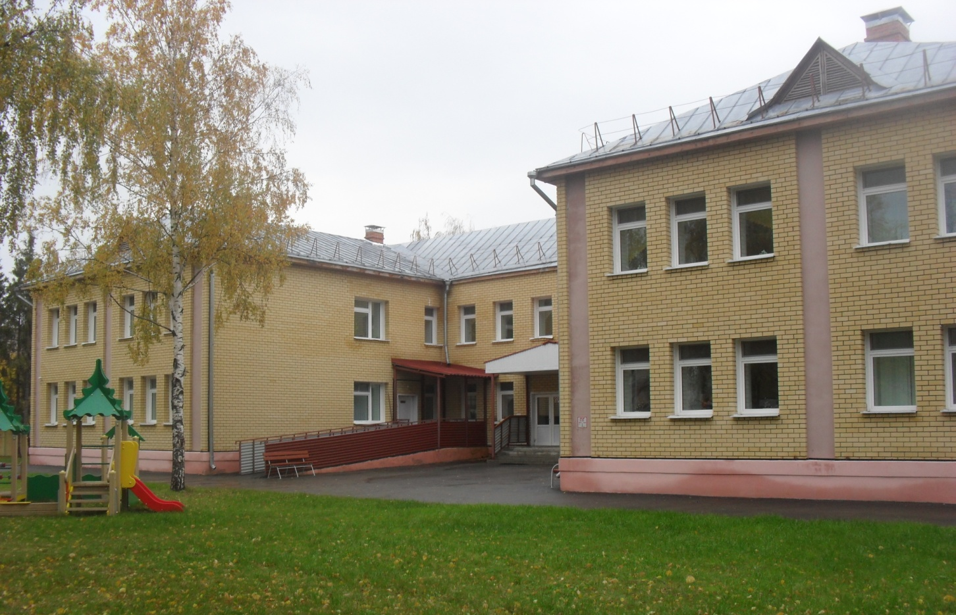
ГКУЗ НО « Дзержинский специализированный дом ребенка №2»

Slide 2
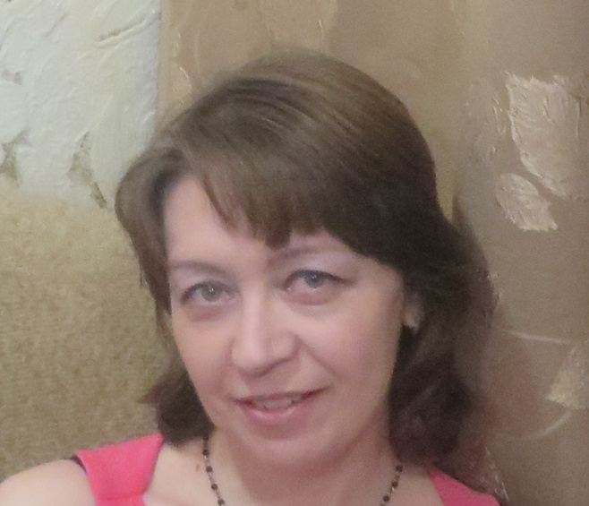
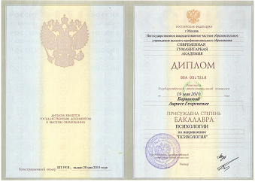
Баранова Лариса Георгиевна
Педагог - психолог
Г. Дзержинск Нижегородской области
ГКУЗ НО «Дзержинский специализированный дом ребенка № 2»
Образование высшее: Современная гуманитарная академия (Москва) Факультет психологии 2010г.
В должности педагога – психолога с сентября 2010 года (7лет)

Slide 3
Мои личные достижения
Почетная грамота Министерства здравоохранения Нижегородской области
Вручена на торжественном собрании главным врачом дома ребенка Бушуевым Михаилом Генриховичем 16.06.2017г.

Slide 4
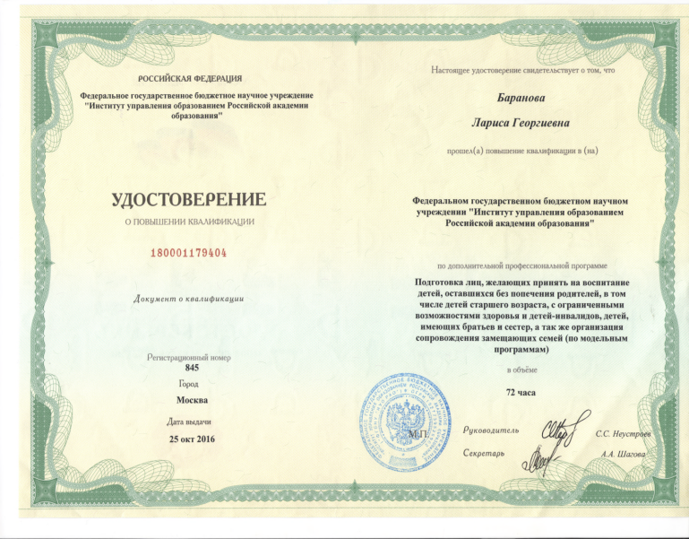
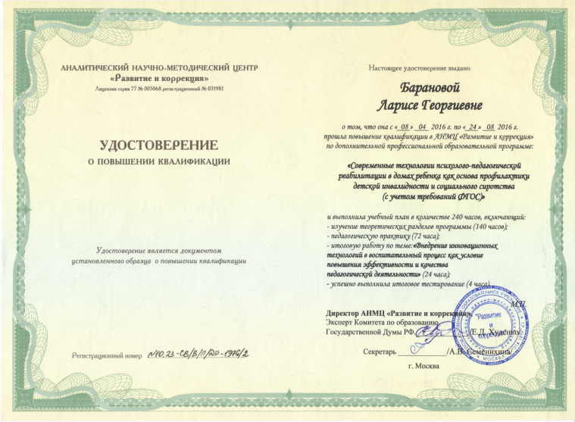
Мои личные достижения
Удостоверение о повышении квалификации
«Современные технологии психолого -педагогической реабилитации в домах ребенка как основа профилактики детской инвалидности и социального сиротства (с учетом требований ФГОС)
С 08.04.16 по 24 08.16
Удостоверение о повышении квалификации
«Подготовка лиц, желающих принять на воспитание детей, оставшихся без попечения родителей»
ФГБНУ «Институт управления образованием Российской академии образования
25 октября 2016 г.
г. Москва

Slide 5
Работа над методической темой в межаттестационный период
Задачи:
1. Провести исследование особенностей социально – психологической адаптации детей раннего возраста в условиях дома ребенка.
2. Разработать программу работы в интерактивной среде темной сенсорной комнаты, для оказания помощи воспитанникам в адаптации к условиям учреждения.
3. Выделить основные мероприятия по работе с кровными и замещающими родителями для благоприятной адаптации ребенка в семье.
Тема: Создание условий для развития социально
– психологической адаптивности детей дома ребенка.
Цель: Изучить особенности адаптации детей в доме ребенка, выделить мероприятия для повышения уровня их адаптивности.

Slide 6
Исследование особенностей адаптации детей в доме ребенка
В ходе мониторинга были обследованы две группы детей, в зависимости от сформировавшейся привязанности к взрослым до поступления в учреждение.
В комплекс мониторинга вошли несколько методик:
-Методика «Показатели нервно-психического развития детей» Аксариной Н.М.
-Методика «Лист адаптации» Печора К.Л.
-Методика «Контроль за поведением детей 1-го года жизни» Фрухт Э.Л.
-Методика «Психолого-педагогические параметры определения готовности ребенка к переходу в новые условия жизни» Печоры К.Л. для детей с 1 г. 1 мес. до 3 лет.

Slide 7
Работа над методической темой в межаттестационный период
В процессе сравнения уровня НПР детей этих двух групп было установлено, что дети II группы имеют более высокий уровень НПР, чем дети I группы. Значит и прогнозирование адаптации у детей из II группы будет более благоприятным, чем у I группы.
1 часть: Диаграмма процентного отношения детей
I и II группы по группам НПР

Slide 8
Работа над методической темой в межаттестационный период
Из диаграммы процентного отношения детей обеих групп по уровню готовности к переходу в новые условия можно увидеть, что во II группе 29% детей готовы к переходу в новые условия (прогноз легкой адаптации), а в I группе таких детей вообще нет; во II группе условно готовы к переходу в новые условия (прогноз адаптации средней тяжести) – 42% детей, почти половина группы, по сравнению с I группой – 29% детей; зато в I группе не готовы к переходу в новые условия (прогноз тяжелой адаптации) 71% детей, больше половины группы, а в II группе – только 29% детей.
2 часть: Диаграмма процентного отношения детей I и II группы по уровням готовности к переходу в новые условия

Slide 9
Работа над методической темой в межаттестационный период
В процессе сравнительного анализа двух групп детей по степени тяжести протекания адаптации (с 1 по 128 день), я выяснила, что в I группе детей, у которых не была сформирована привязанность к близким взрослым на момент поступления в дом ребенка, адаптация протекала легко. Во II группе детей, у которых при поступлении в дом ребенка была сформирована привязанность к близким взрослым, протекание адаптации можно охарактеризовать как средней тяжести и тяжелое, то есть адаптация затруднена или невозможна.
3 часть: Диаграмма процентного отношения детей I и II группы по группам риска

Slide 10
рекомендации по результатам мониторинга
Для повышения уровня компетентности сотрудников дома ребенка руководству необходимо обеспечивать прохождение курсов повышения квалификации сотрудников не реже 1 раза в год
При поступлении ребенка в изолятор сотрудникам необходимо обеспечить, возможно, больший личностный контакт с ним, правильно и сдержанно реагировать на те нарушения поведения, которые вызваны стрессовым состоянием
Обеспечить определенную стабильность состава взрослых, которые постоянно общаются с детьми, чтобы создать стереотип на определенное лицо для формирования эмоционально-личностных связей в более поздние возрастные периоды
По возможности, сократить пребывание ребенка в изоляторе. Обеспечить более ранний перевод в постоянную группу.

Slide 11
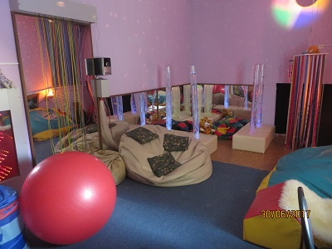
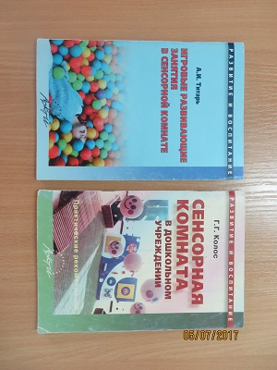
Программа работы в интерактивной среде темной сенсорной комнаты
Предназначена для работы с детьми в период адаптации к условиям дома ребенка. Является частью общей образовательной программы учреждения
Программа разработана на основе методических рекомендаций
- Колос Галины Георгиевны
- Титарь Анны Ивановны
Программа рассчитана на детей в возрасте от 0 до трех лет и состоит из двух основных блоков для детей разных возрастов:
1 блок – занятия с детьми до 1 года;
2 блок – занятия с детьми от 1 до 4 лет;
Занятия проводятся индивидуально и в подгруппах по 2 – 3 ребенка.

Slide 12
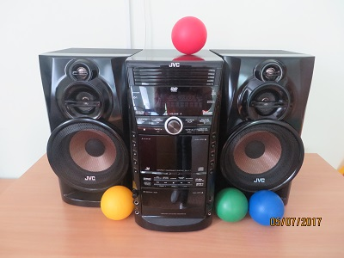
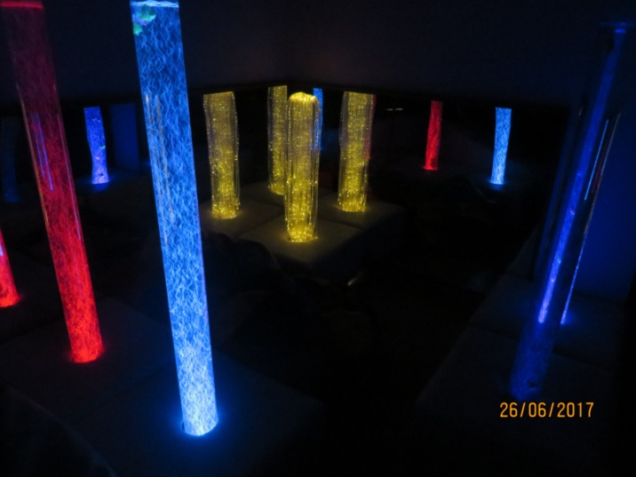
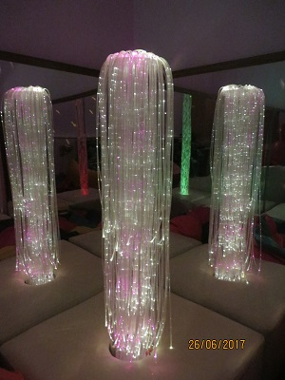
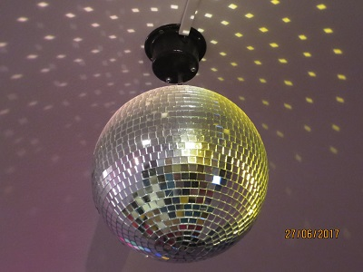
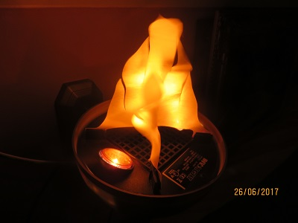
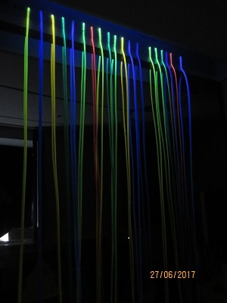
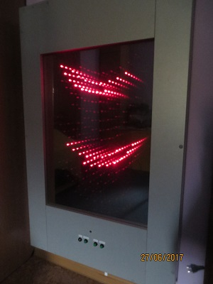
Оборудование сенсорной комнаты
Светозвуковое оборудование

Slide 13
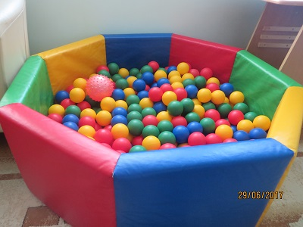
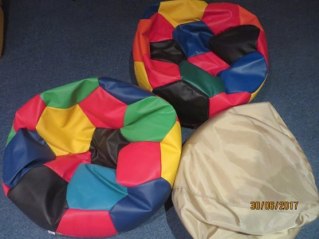
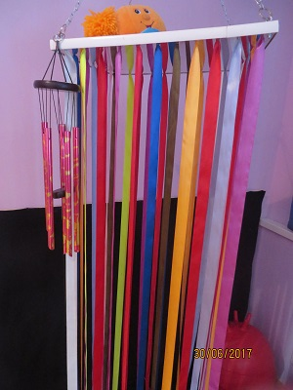
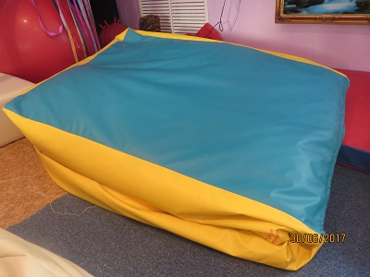
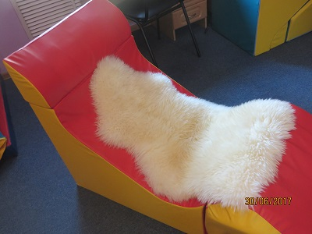
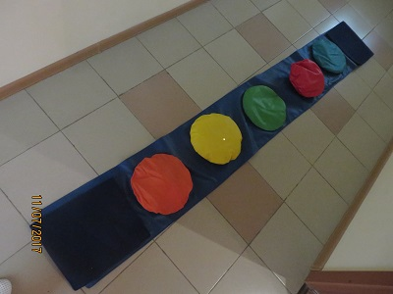
Оборудование сенсорной комнаты
Мягкое оборудование

Slide 14
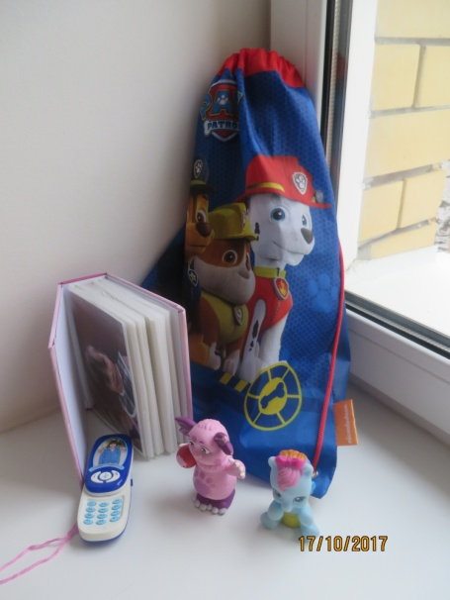
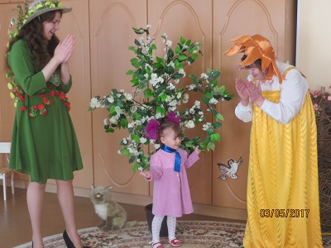
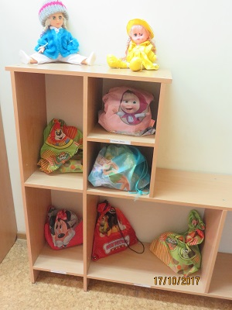
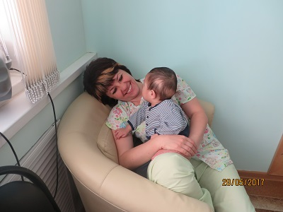
Проект « Книга жизни»
Проект «Книга жизни» часть Программы благотворительного фонда « Дети наши»

Slide 15
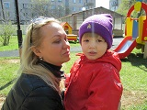
Работа с родителями
Потенциальные замещающие родители
1.Работа с семьями, которые изъявили желание взять ребенка в семью, на предмет выявления возможных проблем
2.Ознакомление кандидатов со всей педагогической и дефектологической информацией о ребенке: динамика НПР, степень отставания от сверстников (совместно с учителем – дефектологом)
3.Консультирование замещающих родителей, относительно проблем адаптации ребенка в семье, составление альбома «История жизни ребенка»
4.Контроль и поддержка в период установления контакта между семьей и ребенком. Организация знакомства
5.Оказание помощи приемным родителям в период адаптации ребенка в семье (услуги консультирования по телефону, или, в особых случаях, в учреждении)

Slide 16
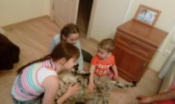
Работа с родителями
Кровные родители
и их семьи
Установление контакта с родителями;
выяснение возможных вариантов возвращения ребенка в семью к родителям, либо к родственникам, ведущим социальный образ жизни;
-поддержка и психологическое консультирование (совместно с психологом Нижегородской Епархии)

Slide 17
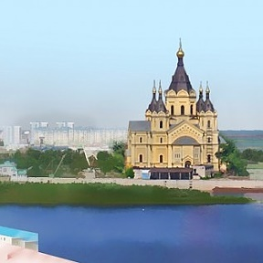
Проект «Помощь семье»
Проект является частью благотворительной Программы помощи, организованной Нижегородской Епархией ,«Спаси жизнь».
Цель программы: - Обеспечение прав и интересов ребенка на воспитание в родной семье.
- Восстановление и развитие позитивных родительско - детских отношений, восстановление субъектов кровной семьи.
Обязанности педагога – психолога дома ребенка:
- Установление и поддержание контакта с кровными родственниками ребенка.
- Беседа на тему: «Значение привязанности в формировании детско – родительских отношений» ( Джон Боулби «Ранние отношения»).
- Организация встреч педагога – психолога Нижегородской Епархии с родственниками ребенка на базе учреждения.

Slide 18
Школа приемных родителей
Школа основана на базе ГКОУ "Дзержинский санаторный детский дом"
Темы лекции: 1.Выбор ребенка в закрытом учреждении. 2. Особенности адаптации ребенка в семье

Slide 19
Выводы: Данная работа позволила мне получить следующее: 1. Провести исследование особенностей социально – психологической адаптации детей раннего возраста в условиях дома ребенка. 2. Разработать программу работы в интерактивной среде темной сенсорной комнаты, для оказания помощи воспитанникам в адаптации к условиям учреждения. 3. Выделить основные мероприятия по работе с кровными и замещающими родителями для благоприятной адаптации ребенка в семье.

Slide 20
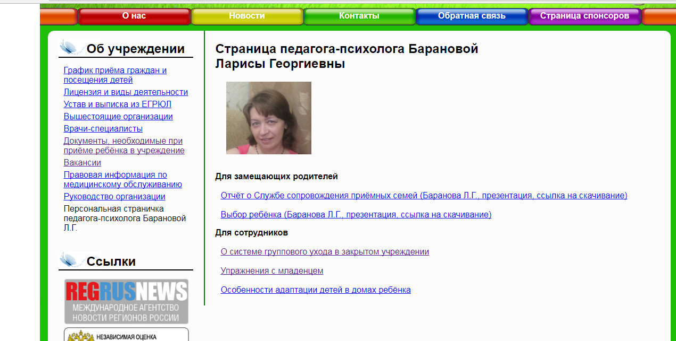
Интернет ресурс
ddrd@inbox.ru

